Slide 1

天猫购物节
软件设计模式课程项目
蒋勇/林羿海/蓝盛霖/李凯胤/卢鑫源/赵航/符洋/任羽/冉启迪/杜泽民
汇报人： 蒋勇/任羽/林羿海
日期:2021.11.6

Slide 2
目录
01
02
03
04
设计模式概览
业务逻辑概览
关键设计模式
成员分工
Design Patterns Overview
Business Logic Overview
Key Design Patterns
Division of work of members

Slide 3
0
1
设计模式概览
Design Patterns Overview

Slide 4
设计模式概览
编号 | 设计模式名称 | 文件位置 | 数量
1 | Abstract Factory | Shop/clothingGoodsFactory | 1
2 | Adapter | /PersonalInformation/SearchEngine.h | 1
3 | Bridge | /AfterSale/makeComment.h | 1
4 | Builder | /Shop/phoneBuilder.h | 1
5 | Chain of Responsibility | /Venue/venue.h | 1
6 | Command | /PersonalInformation/SearchEngine.h | 1
7 | Composite | /Page/page.cpp | 1
8 | Decorator | /Order/balance.cpp | 1
9 | Facade | /AfterSale/AfterSale.cpp | 1
10 | Factory Method | /Order/payment.cpp | 1
11 | Flyweight | Shop/brand.h | 1
12 | Interpreter | /User/user.h | 1
13 | Iterator | /Shop/commentList.h | 1
14 | Mediator | /Mediator/mediator.h | 1
15 | Memento | /Page/page.cpp | 1
16 | Observer | /Shop/goods.cpp, | 1
 |  | /ShoppingCart/shoppingCart.cpp
17 | Prototype | /Shop/Coupon.h | 1
18 | Proxy | PersonalInformation/Customer.h | 1
19 | Singleton | /Venue/venue.h | 1
20 | State | /Order/orderState.cpp, | 1
 |  | /Order/checkOrder.cpp
21 | Strategy | /Order/payment.h | 1
22 | Template | /Shop/phoneBuilder.h | 1
23 | Visitor | /Venue/venue.h | 1
24 | Composite Entity | /Venue/venue.h | 1
 |  | /Shop/shop.h
 |  | /Shop/goods.h
25 | Data Access Object | /ShoppingCart/shoppingCart.cpp | 1
26 | Filter、Criteria | /Filter/filter.h | 1
27 | Null Object | PersonalInformation/Customer.h | 1
23个设计模式全部实现
23个经典的设计模式全部在我们的业务逻辑中完成实现。
4个额外设计模式
除了经典的23个设计模式外。我们还实现了四个额外的设计模式：组合实体模式、数据访问对象模式、过滤器模式、空对象模式。

Slide 5
0
2
业务逻辑概览
Business Logic Overview

Slide 6
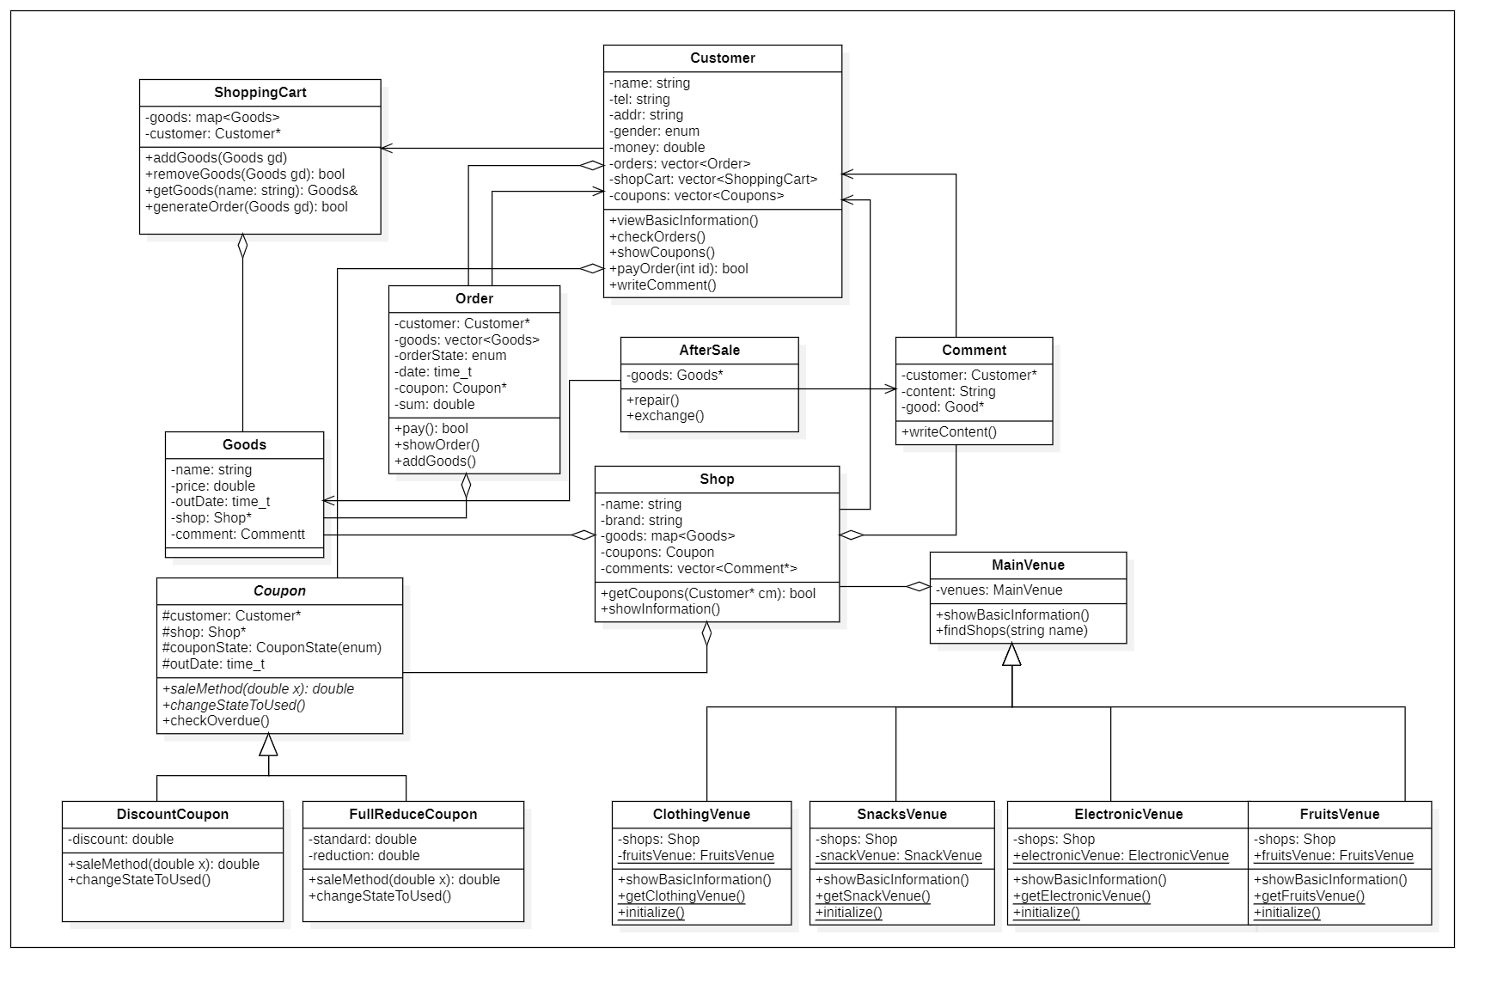
系统整体类图
共计15个基础类，完成基本的业务逻辑构建

Slide 7
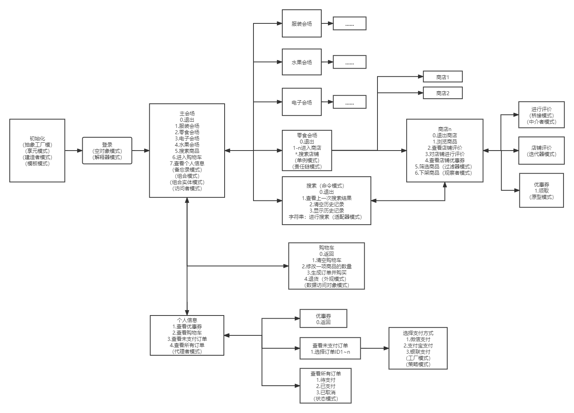
业务逻辑流程
整个业务流程包括初始化、登录、各会场、购物车、个人信息等十个主要页面和十余个子页面

Slide 8
设计模式在业务中的体现
抽象工厂模式
空对象模式
把服装产品根据品牌抽象为不同的族，用抽象工厂生产具体的族，再根据族生产特定的服装商品
将用户抽象为实体用户和游客用户，若用户选择以游客方式登录，则创建一个customer的空对象，并限制顾客只有访问权限
享元模式
解释器模式
把品牌的品牌名作为内部属性，品牌地址作为外部属性，同一品牌对象共享同一品牌名
设定输入规则，用以实现登录验证功能
建造者模式
备忘录模式
通过建造者模式构建不同的手机
用户访问过的页面都会记录到备忘录中
模板模式
组合模式
不同的建造者通过模板模式完成
主页面由多条命令组合而成

Slide 9
设计模式在业务中的体现
组合实体模式
迭代器模式
商品组成店铺，店铺组成会场，会场可以统一管理店铺以及店铺内的商品
创建店铺中存储评论的容易和他的迭代器，从而显示店铺评论
单例模式
桥接模式
四个分会场分别采用了单例模式产生唯一对象
通过对店铺的不同方面做出不同的评价从而组成总体评价
过滤器模式
访问者模式
用户在店铺内可以筛选所有位于输入价格区间内的商品
用户进入分会场时，主会场记录分会场名字，以便告诉用户上次访问的分会场
中介者模式
责任链模式
用户通过调用中介者类向店铺发送评论
搜索店铺时若该会场搜不到则通过责任链传递到下一会场进行搜索

Slide 10
设计模式在业务中的体现
命令模式
代理者模式
在主会场使用搜索功能查找商品时，会调用SearchEngine类实现该功能
通过代理模式延迟地分批显示用户的个人信息
适配器模式
数据访问对象模式
把服装产品根据品牌抽象为不同的族，用抽象工厂生产具体的族，再根据族生产特定的服装商品
购物车的数据存放在一个数据实体对象类中，外部访问购物车数据都需要通过一个接口访问类进行中介
观察者模式
策略模式
商店下架商品通知所有含有该商品的购物车
用户支付订单选择支付模式时
原型模式
装饰器模式
用户领取优惠券时，从商户中复制一份优惠券给予用户
使用优惠券对订单减价

Slide 11
设计模式在业务中的体现
工厂模式
状态模式
支付订单时用户选择支付方式
用户查看订单状态
外观模式
用户退货操作包含多个步骤，提供总退货接口口

Slide 12
0
3
关键设计模式
Key Design Patterns

Slide 13
抽象工厂模式
服装工厂
建立服装商品的抽象工厂类AbstractGoodsFactory，将该类实现为AntaFactory和AdidasFactory这两个子工厂类可以分别生产安踏服装和阿迪达斯服装品牌的商品。
这样将服装商品的创建通过一个工厂封装起来，隐藏了其内部创建逻辑。
安踏工厂
阿迪达斯工厂
可扩展...
生产安踏系列产品
生产阿迪系列产品

Slide 14
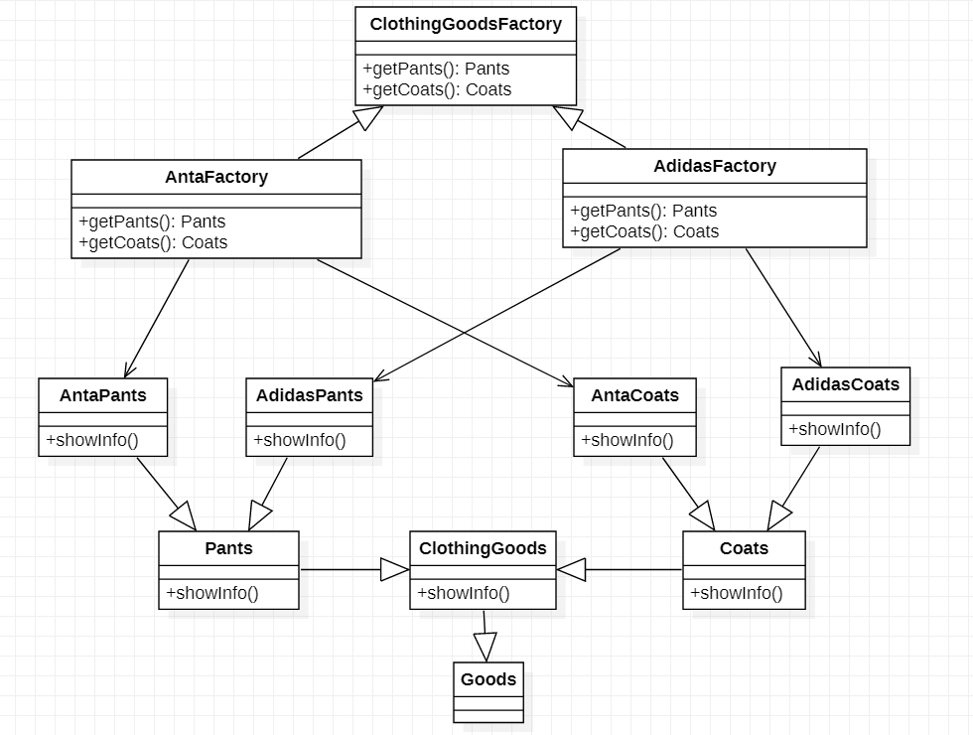
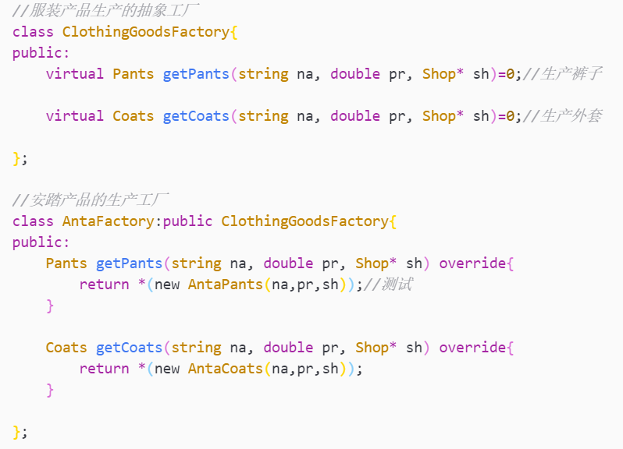
抽象工厂模式

Slide 15
组合实体模式
依赖对象
粗粒度对象
组合实体
是一个持续生命周期依赖于粗粒度对象的对象
包含依赖对象。它有自己的生命周期，也能管理依赖对象的生命周期。
它可以是粗粒的，或者可以包含一个粗粒度对象，用于持续生命周期

Slide 16
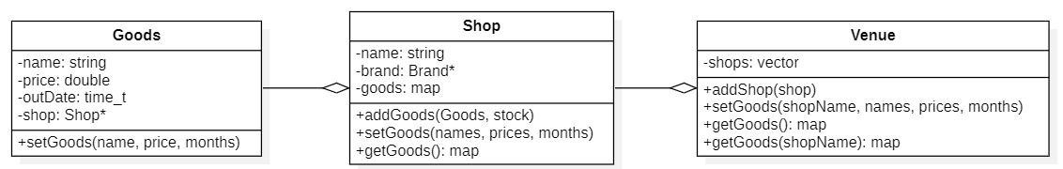
组合实体模式
组合实体模式由商品Goods、店铺Shop和会场Venue实现。商品依赖店铺存在，多个店铺组成会场，会场可以管理店铺，也可以管理店铺内的商品，具体管理操作有添加、设置属性、获取属性等。

Slide 17
过滤器模式
过滤器
Filter
待筛选商品
筛选结果

Slide 18
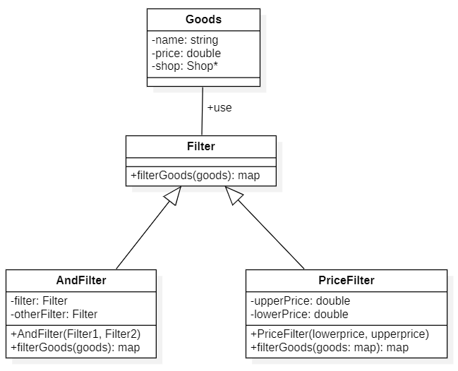
过滤器模式
在Filter类中通过filterGoods函数来实现筛选，这个函数输入将要筛选的商品列表，返回满足条件的商品列表。
另外，在系统中还实现了过滤器叠加，以便在未来实现多个筛选条件的叠加，提高了系统的可扩展性。

Slide 19
中介者模式
customer
shop
customer
customer
shop
customer
中介者类
负责接收用户发送给店铺的评价，用户不需要显式调用店铺

Slide 20
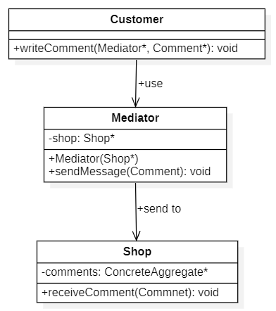
中介者模式
中介者类Mediator中存在一个函数sendMessage，负责传递买家向店铺发送的消息。具体实现为用户调用writeComment函数，进而让Mediator类调用店铺的receiveComment函数，在店铺的评价列表中添加一条评价。中介者的加入让买家不需要显式调用店铺即可发送评价，实现了买家与店铺的解耦。

Slide 21
命令模式
搜索商品
①
②
展示搜索记录
用户输入字符串，系统将该字符串与所有商品的名字进行匹配，返回匹配成功的商品
系统展示用户的所有合法搜索历史
③
④
返回上次搜索结果
清空历史记录
将历史记录清除
读取历史记录中最近的一条，返回其查询结果

Slide 22
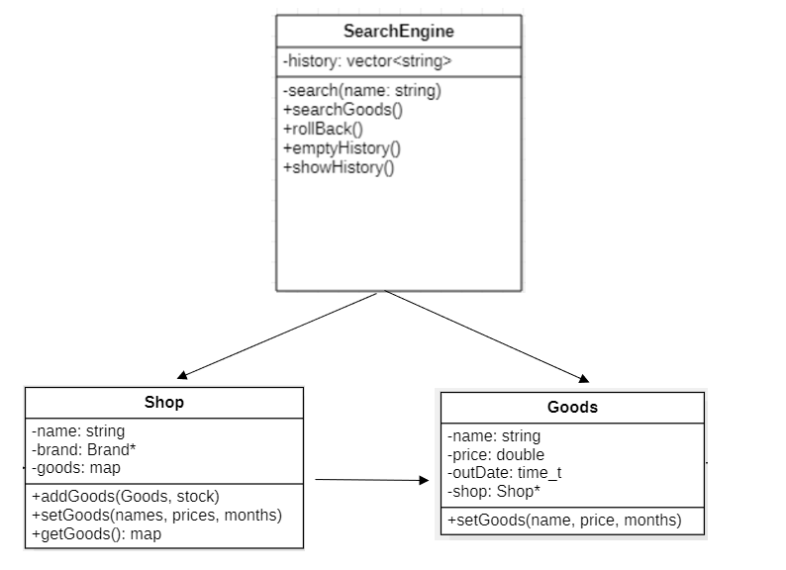
命令模式
SearchEngine类用于实现命令模式。当用户需要进行搜索功能时，调用该类的search函数，并输入需要匹配的字符串。若搜索条件合法，返回搜索结果并记录添加一次搜索历史，以便用户进行查看、回滚搜索记录等操作

Slide 23
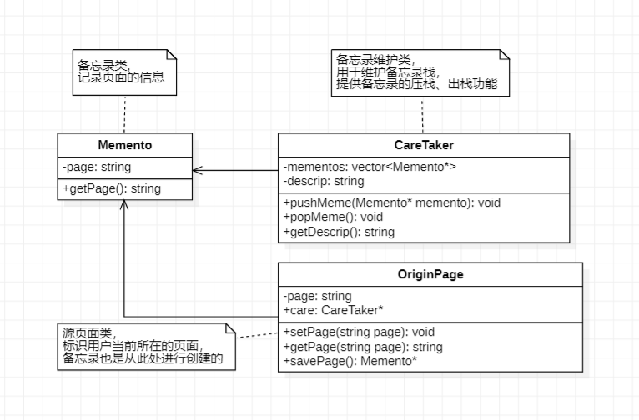
备忘录模式
具体实现
每一个页面使用一个备忘录进行存储，保存用户在页面中进行的操作。当用户离开一个页面后再回到该页面时，读取备忘录中的信息并还原用户离开前的状态

Slide 24
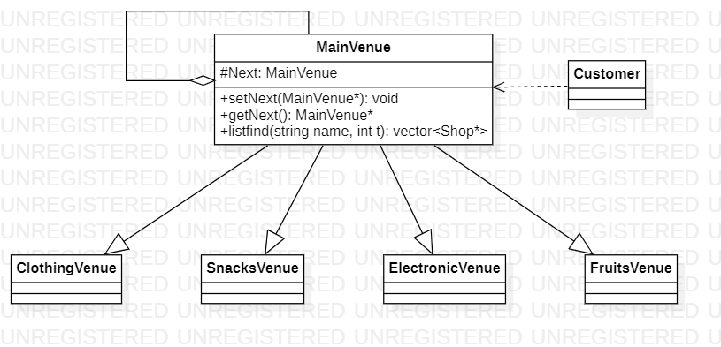
责任链模式
具体实现
用户可以在会场中进行店铺搜索，搜索时依次在服装会场、零食会场、电器会场、水果会场中进行查找。若一个分会场中没有，则进入下一个分会场，直到全部遍历

Slide 25
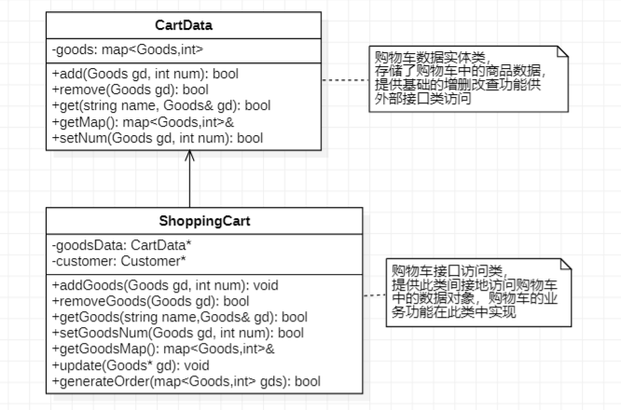
数据访问对象模式
具体实现
在购物车界面，将购物车的数据封装成一个类，并对外提供增删改查的接口。外部不能直接访问购物车数据，而是需要通过购物车类进行操作。

Slide 26
代理模式
本系统通过代理模式模拟了头像信息的延迟显示：
先加载重要信息，次重要的大文件延迟加载，以提高系统性能。
大型文件（如图片）
加载缓慢
中介者
分批加载

Slide 27
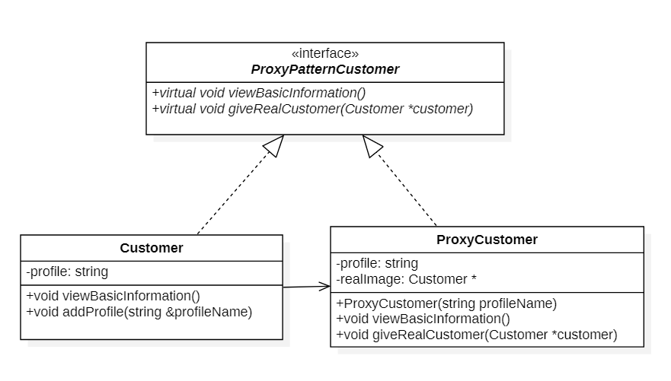
代理模式
代理类有一个指向实体类的指针realImage，通过giveRealCustomer方法会检测声明的代理类的实体指针是否为空
如果指针所所指实体头像属性为空，那么会初始化该指针并且将得到的profile属性传递给实体，达到所谓的“代理”作用。

Slide 28
状态模式
工作类
用户创建的订单应具有未支付、已支付、已取消等状态，以便将订单分类处理，也方便用户查看。
而订单状态的特性及相互转换对应了状态模式的思想，因此将每种订单状态单独封装成一个类，每个类都包含一个用户查看该类订单的方法。
订单
未支付
已支付
已取消

Slide 29
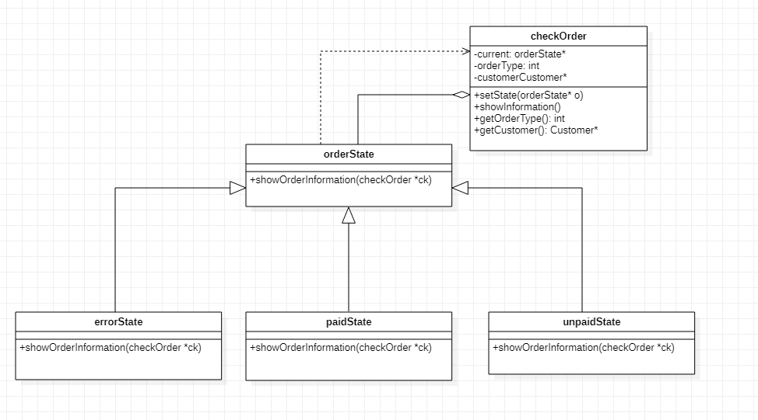
状态模式
将三个订单状态类抽象为一个订单状态父类，利用多态重写各子类方法，再创建一个CheckOrder工作类，
SetState方法用于在各种订单状态之间进行转换；showinfomation为面向用户的接口。
将订单状态初始化为未支付状态，并赋值给OrderState指针current，之后系统根据用户提供的需要查看的订单状态在各状态子类间切换，直至找到对应的子类，并调用该子类的方法，输出用户所需的信息。

Slide 30
0
4
成员分工
Division of work of members

Slide 31
小组成员分工
成员 | 分工 |  | 贡献度
 | 设计模式的代码实现和文档说明 | 其他工作
蒋勇 | 抽象工厂模式（Abstract Factory Pattern）、享元模式（Flyweight Pattern）、空对象模式（Null Object Pattern） | 搭建代码框架和基础类设计 | 10%
李凯胤 | 单例模式（Singleton Pattern）、虚拟代理（Proxy Pattern）、策略模式（Strategy Pattern） |  | 10%
赵航 | 工厂模式（Factory Pattern）、外观模式（Facade Pattern）、状态模式（State Pattern） |  | 10%
林羿海 | 原型模式（Prototype Pattern）、命令模式（Command Pattern）、访问者模式（Visitor Pattern） | 设计main函数与演示业务逻辑 | 10%
蓝盛霖 | 建造者模式（Builder Pattern）、责任链模式（Chain of Responsibility Pattern）、模板模式（Template Pattern） |  | 10%
卢鑫源 | 桥接模式（Bridge Pattern）、迭代器模式（Iterator Pattern） |  | 10%
杜泽民 | 适配器模式（Adapter Pattern）、解释器模式（Interpreter Pattern） |  | 10%
符洋 | 装饰器模式（Decorator Pattern）、观察者模式（Observer Pattern） | 文档框架搭建与整合 | 10%
任羽 | 过滤器模式（Filter、Criteria Pattern）、中介者模式（Mediator Pattern）、组合实体模式（Composite Entity Pattern） |  | 10%
冉启迪 | 组合模式（Composite Pattern）、备忘录模式（Memento Pattern）、数据访问对象模式（Data Access Object Pattern） |  | 10%

Slide 32
软件设计模式课程项目答辩
演示完毕谢谢观看
蒋勇/林羿海/蓝盛霖/李凯胤/卢鑫源/赵航/符洋/任羽/冉启迪/杜泽民
汇报人： 蒋勇/任羽/林羿海
日期:2021.11.6

